Slide 1

Комплексное занятие по теме «Почта»
Задачи
Дать элементарные сведения о почте;
Способствовать формированию образа звука и буквы «Ч»;
Способствовать формированию умения выделять звук «Ч» из состава слова;
Продолжать развивать умение детей складывать четырехугольный лист бумаги, совмещая противоположные углы;
Закреплять навыки порядкового счета;
Формировать умение выполнять движения в соответствие с текстом.

Slide 2
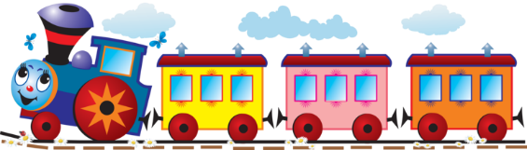
- Вот стоят вагоны в ряд
И все хором говорят:
- Едем, едем в детский сад,
Везем посылки для ребят.

Slide 3
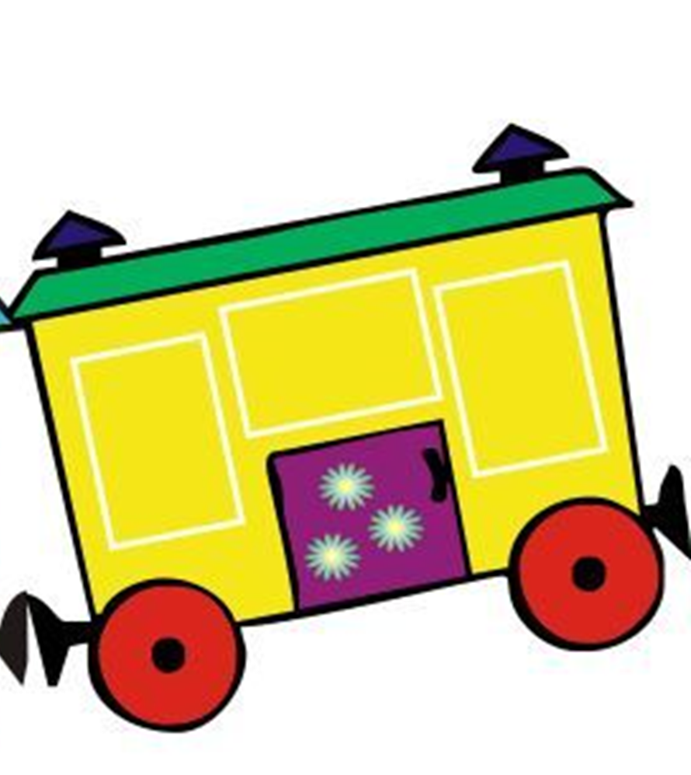
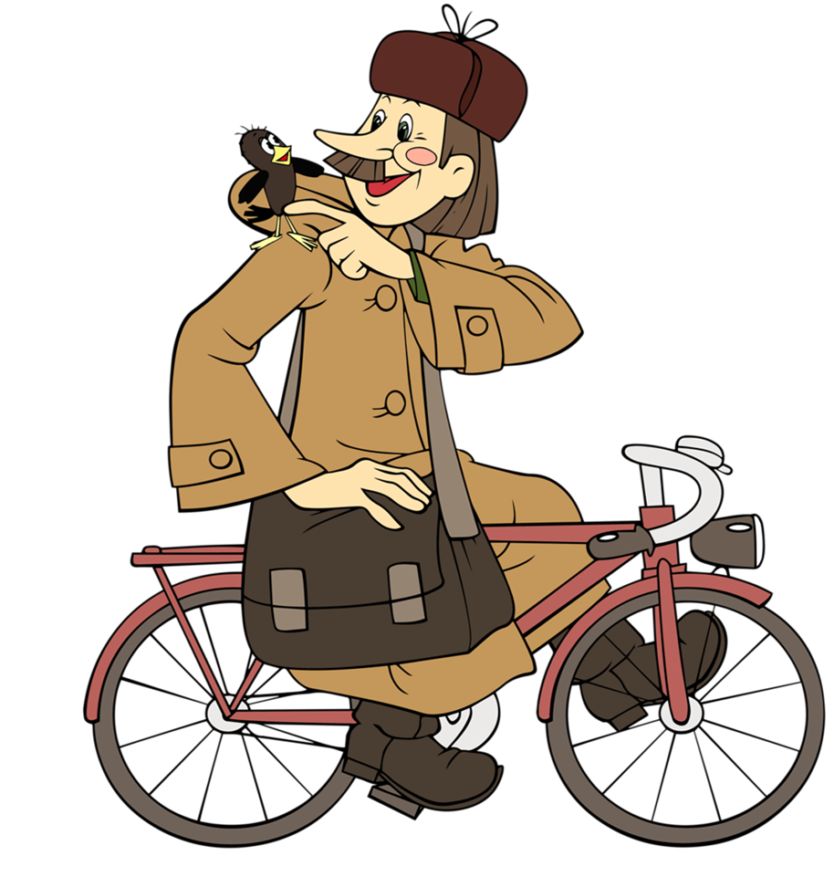
Он принес нам телеграмму:
Приезжаю. Ждите. Мама.
Деду пенсию принес,
Хоть совсем не Дед Мороз.
На ногах с рассвета он.
Кто же это?

Slide 4


Slide 5

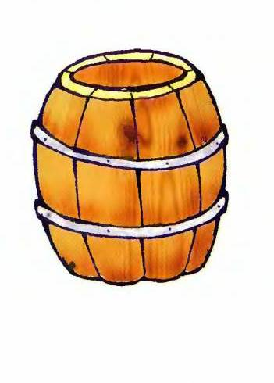
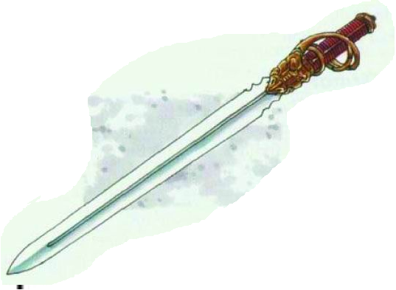
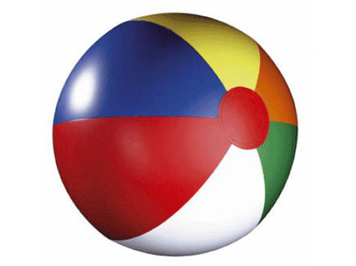
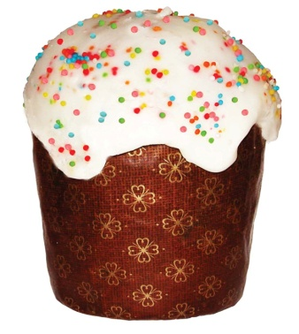
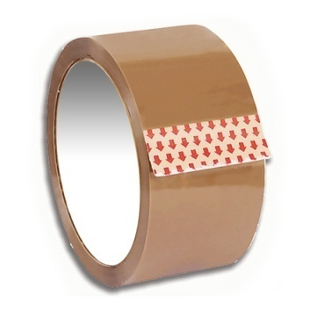

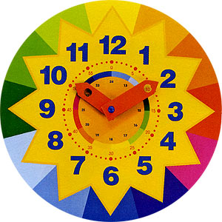
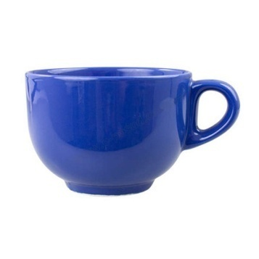
Собери посылку

Slide 6
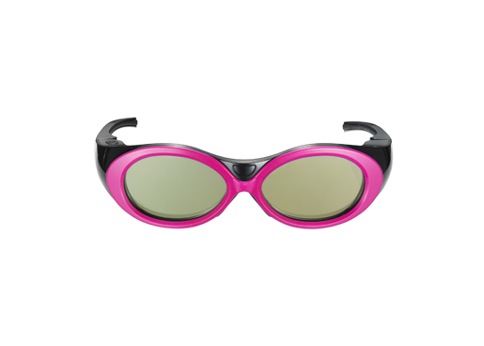
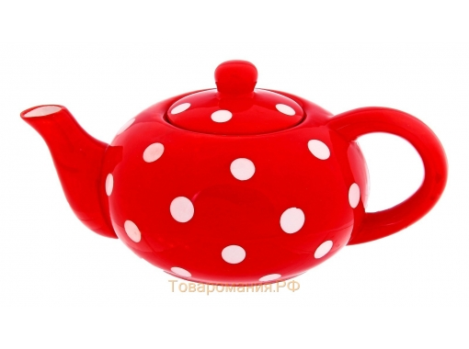
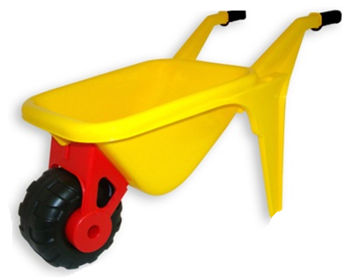

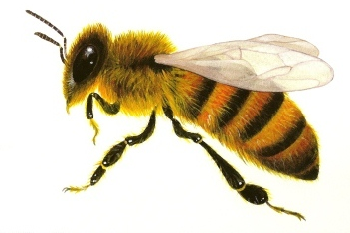
Расшифруй слово
п о ч т а

Slide 7
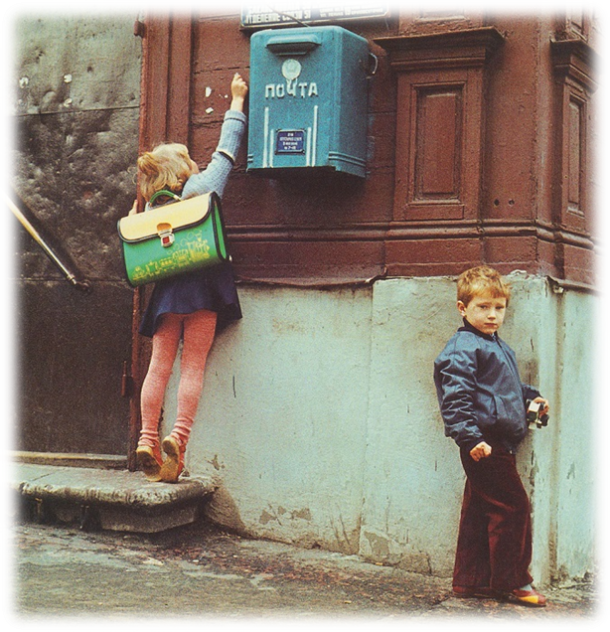

Физ. минутка
На скамейку я встаю,
Если ящик достаю
Открываю ящик
Голубой, блестящий.
Посыпались из ящика
Письма настоящие.
поднимаются на носочки и тянутся вверх
«открывают ящик»
приседают – встают с вытянутыми руками.

Slide 8

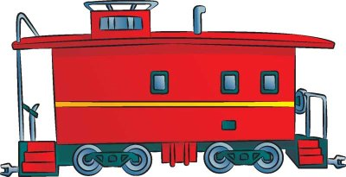
Я вагончик ярко-алый,
Аккуратный и нестарый.
Вот почтовое письмо,
Ване я везу его.

Slide 9



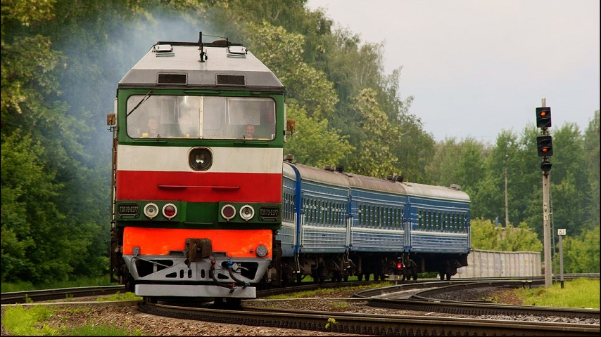
Как можно доставить письма?

Slide 10
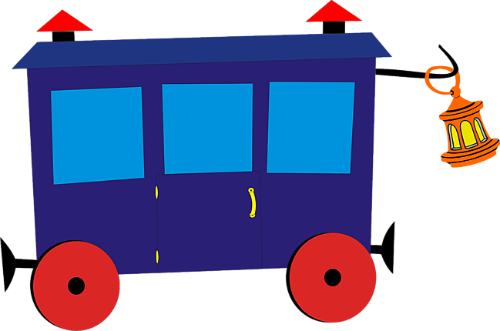
Я вагончик голубой,
Не угнаться вам за мной.
Бандеролей везу воз –
Заказал их Дед Мороз.

Slide 11
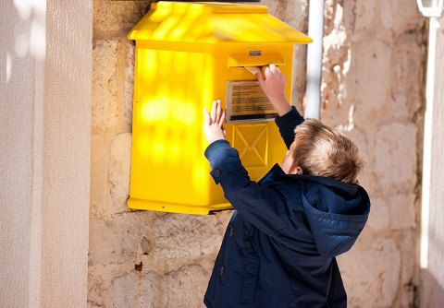
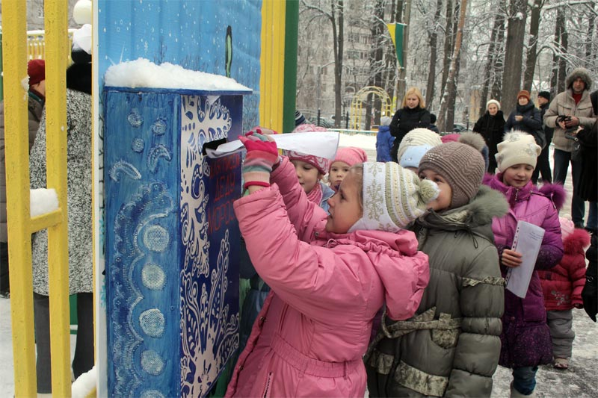

Slide 12
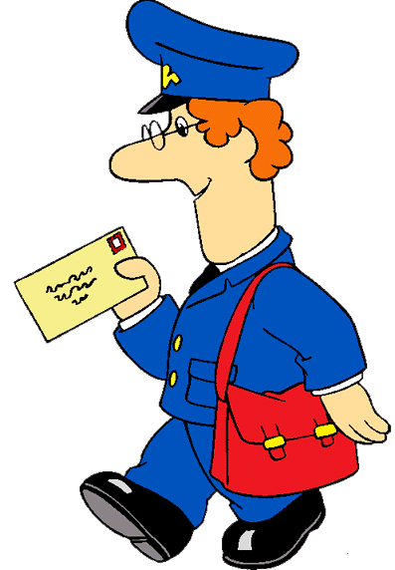


Slide 13
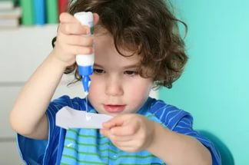
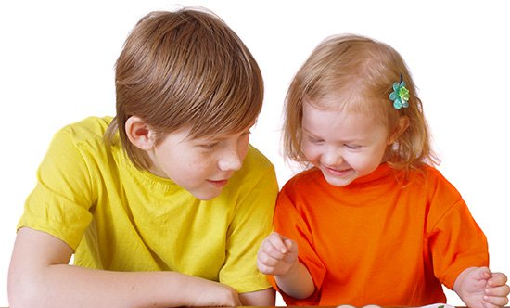

Slide 14

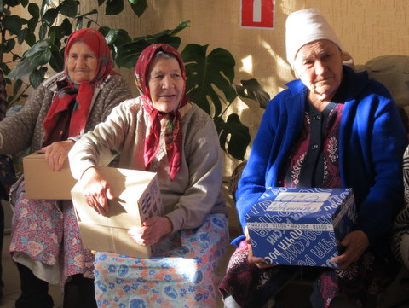

Slide 15
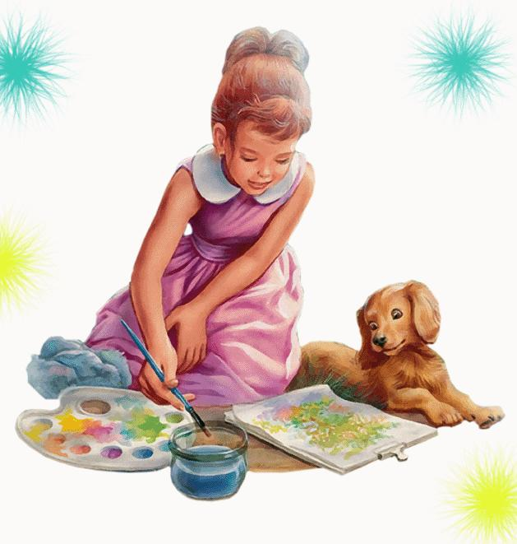
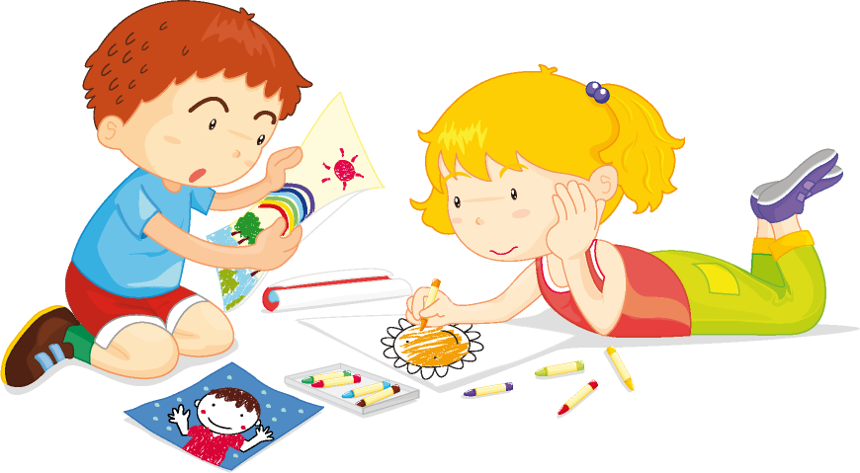

Slide 16

Гимнастика для глаз.
А сейчас посмотрим вдаль,
На это времени не жаль,
Что вблизи и что вдали
Глазки рассмотреть должны.
Чтобы мы не зевали
Глаза по кругу побежали.
Остановка, и опять
В другую сторону бежать.

Slide 17
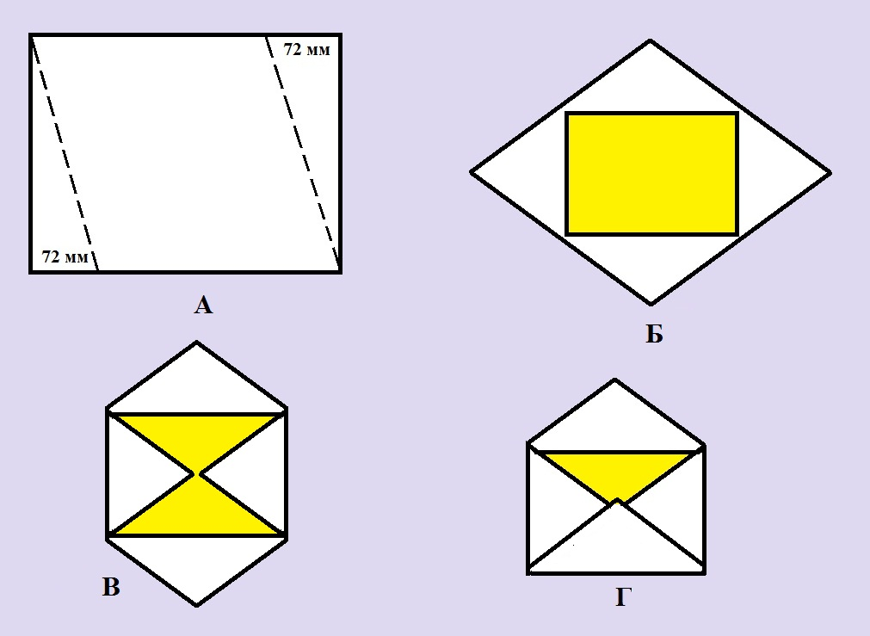
Поэтапное изготовление
конверта

Slide 18






Slide 19

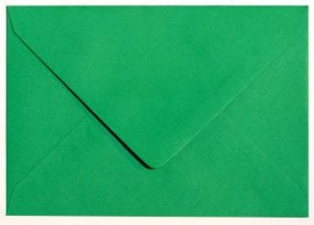





Послушать историю этого вагончика.
Часто езжу я по свету,
Письма развожу, газеты.
Двери смело открывай,
И скорее посчитай!

Slide 20
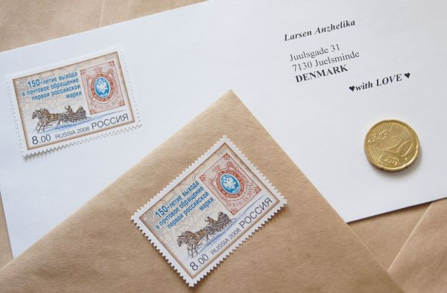

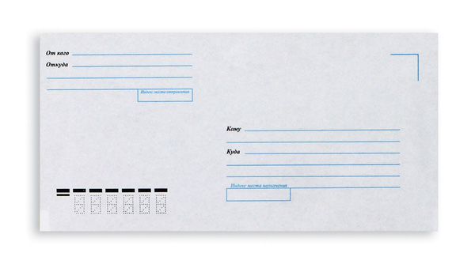

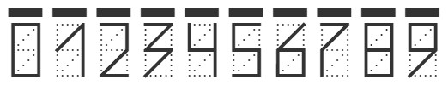

Slide 21

Спасибо за внимание!

